Slide 1
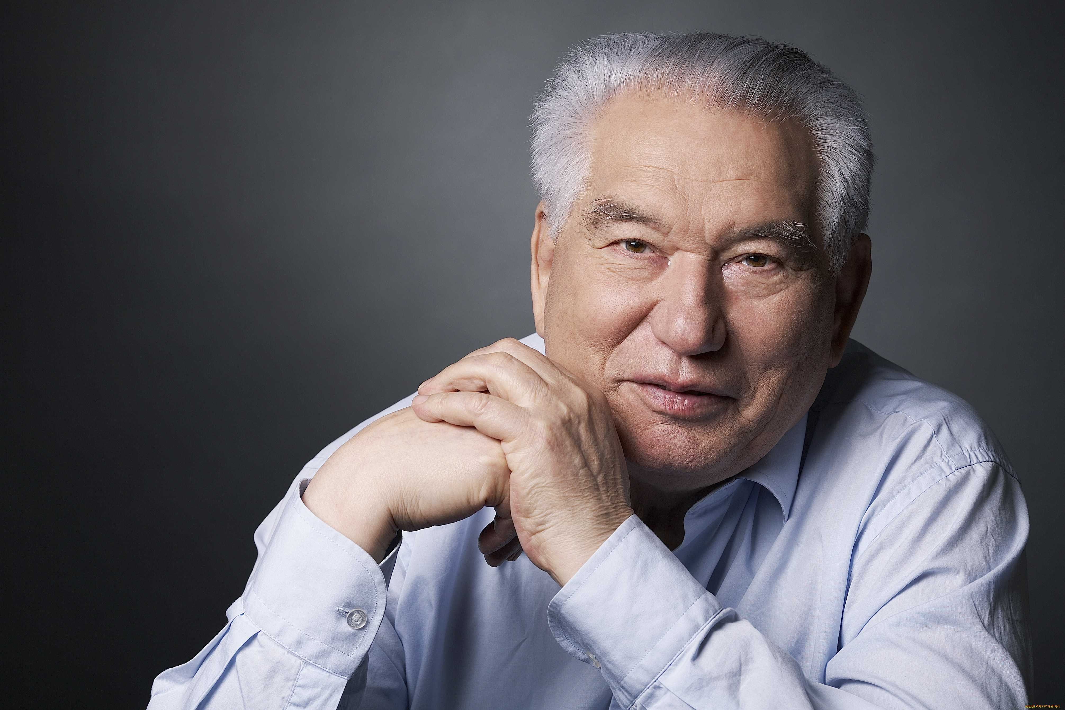
Театр
«Свободное пространство» преподавателям литературы
УТВЕРЖДАЯ ПРАВО
НА СЧАСТЬЕ
К 95-летию со дня рождения Чингиза Айтматова

Slide 2
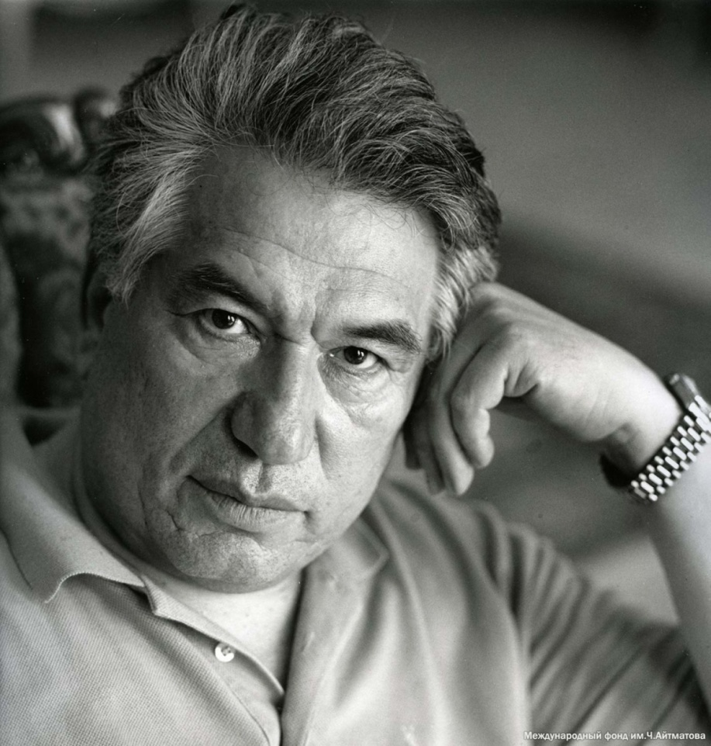
ИМЯ
Чингиз Торекулович Айтматов
РОД ДЕЯТЕЛЬНОСТИ
Писатель, дипломат
ДАТА РОЖДЕНИЯ
12. 12. 1928
ДАТА СМЕРТИ
10. 6. 2008
МЕСТО РОЖДЕНИЯ
Село Шекер, Таласский кантон
МЕСТО СМЕРТИ
Нюрнберг, Бавария
ОБРАЗОВАНИЕ
Киргизский сельскохозяйственный институт

Slide 3
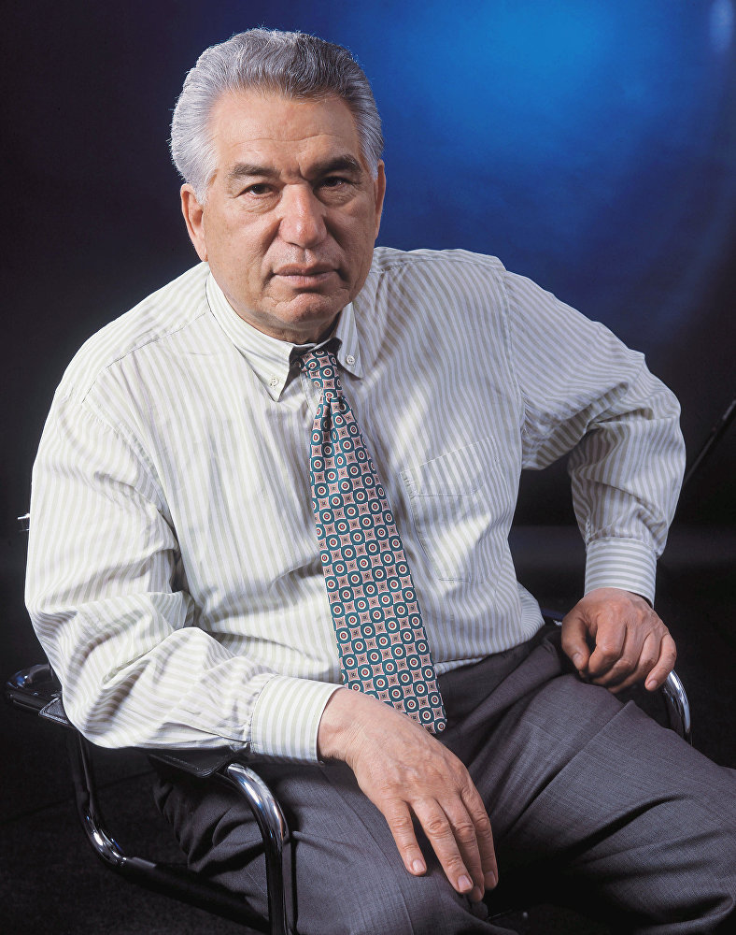
Киргизский и русский писатель. Герой Социалистического труда (1978), Герой Киргизской Республики(1997), народный писатель Киргизской ССР (1968), Академик АН Киргизской ССР (1974), лауреат Ленинской (1963) и трёх Государственных премий СССР (1968, 1977, 1983).
Автор произведений на киргизском и русском языках, произведения которого переведены на 174 языка мира. Общий тираж его книг составляет 80 миллионов. Неоднократный номинант на Нобелевскую премию по литературе.

Slide 4
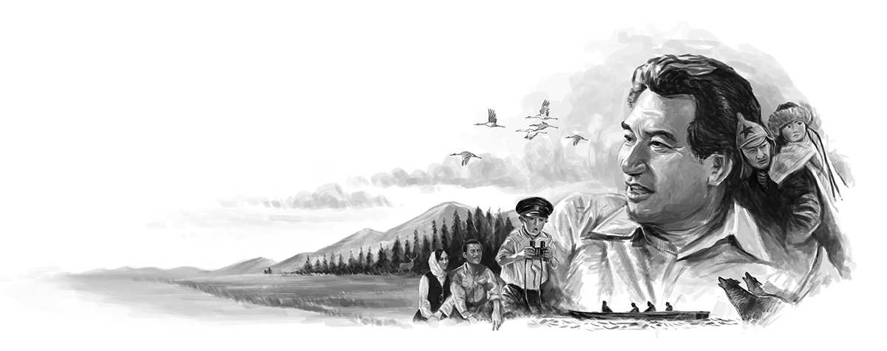
Чингиз Айтматов ничего не писал специально для театра. Но так же, как и в случае с Достоевским, Лесковым, Платоновым, Буниным, его имя уже многие десятилетия не сходит с театральных афиш России и сопредельных государств.
Литературное творчество этого мастера, соединившего в себе киргизские и татарские корни, можно сравнить с большим эпическим полотном, где крупными мазками обозначены главные общечеловеческие ценности. Неслучайно к Айтматову обращались и обращаются режиссеры разной национальной и культурной принадлежности. Постигая эту высоту, каждый из них вычленяет главное, созвучное себе и времени. Айтматовские герои говорят на киргизском, татарском, башкирском, казахском, хантыйском, русском.

Slide 7
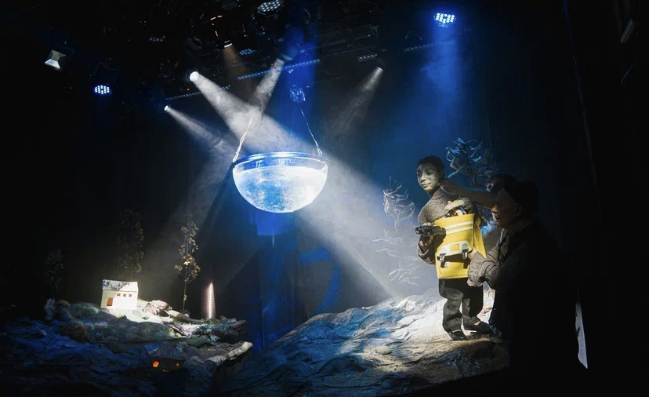
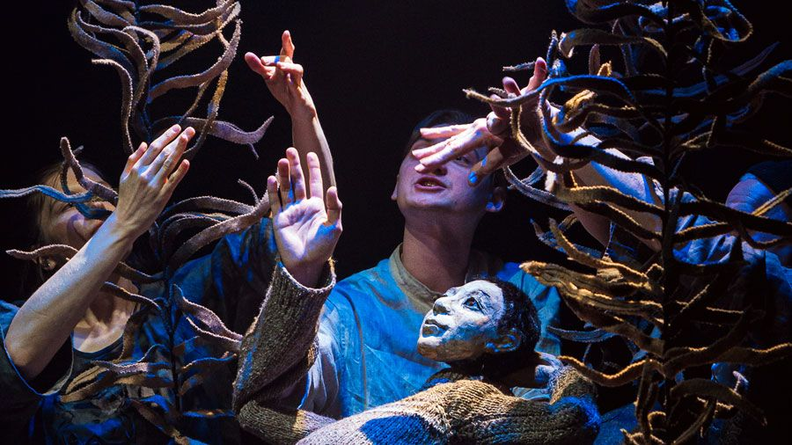
«Белый пароход»
Театральная лаборатория «Кук Lab» на Смоленской
режиссер Екатерина Половцева
В спектакле по повести Чингиза Айтматова все происходит на грани реальности и сказки: травы смеются, облака читают мысли мальчика, людей оберегает Великая мать-олениха. «Белый пароход» Екатерины Половцевой тоже сделан на грани: между детским и взрослым, кукольным и актерским спектаклем.

Slide 8
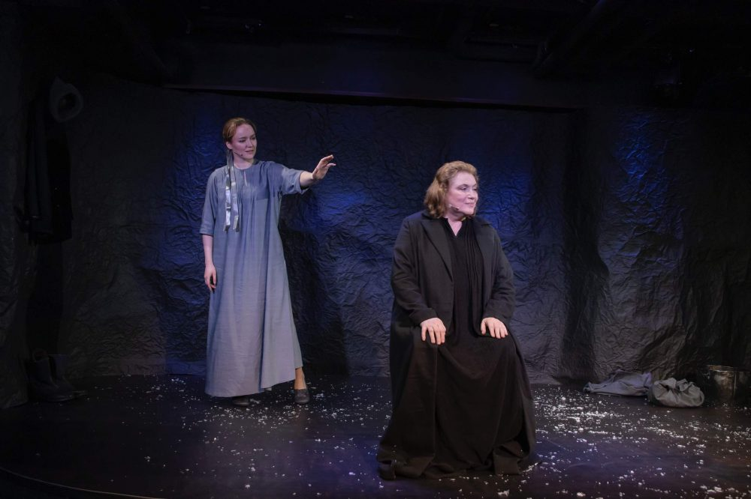
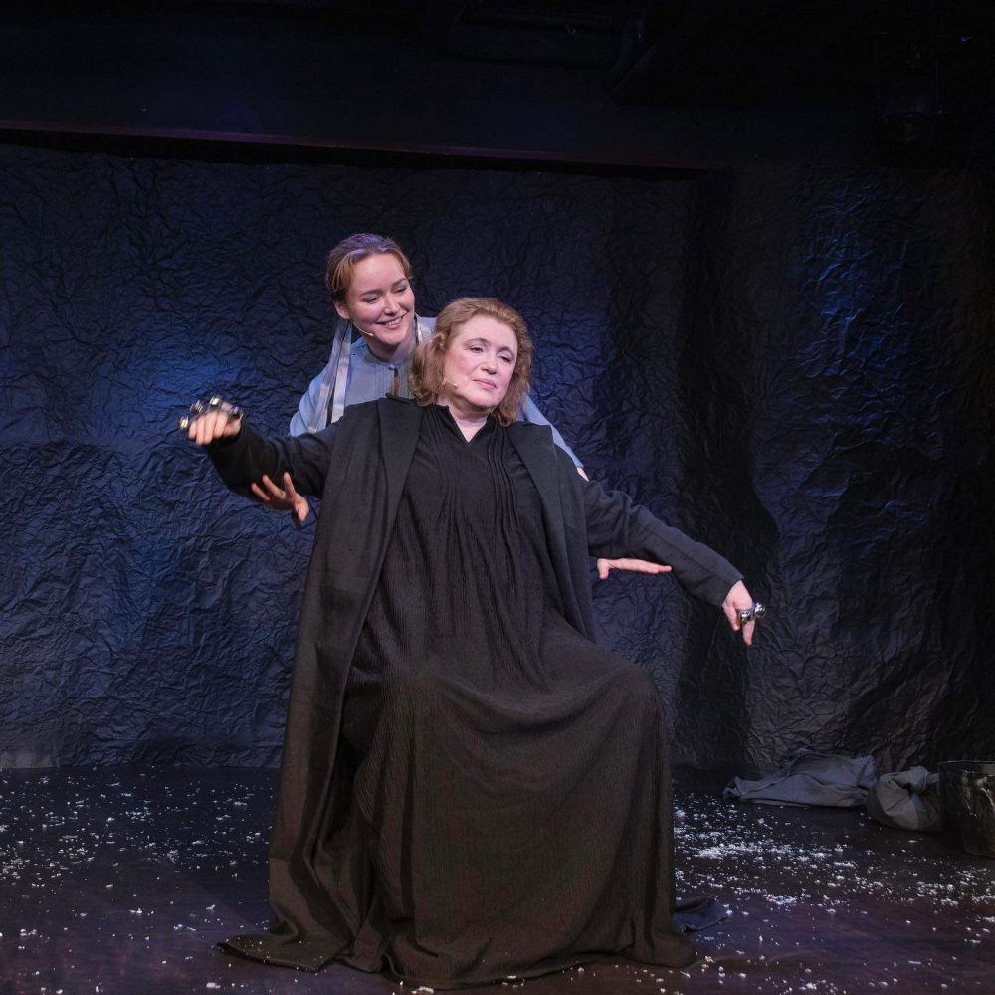
«Материнское поле»
Государственный академический театр им. Вахтангова
Сценическая композиция и постановка Наталья Ковалёва
Две актрисы простыми словами, песнями, языком пластики расскажут непростую историю о силе духа женщин, рядом с которыми мы живем. Представление создано по мотивам одноименной повести. Повесть эта — гимн Женщине, гимн Матери

Slide 9
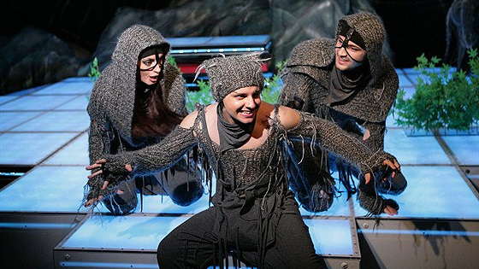
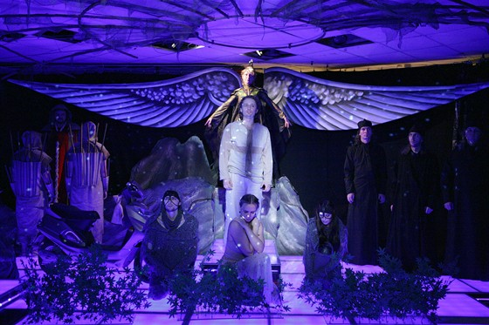
«Плаха»
Московский детский музыкально-драматический театр «ПОКОЛЕНИЕ»
Режиссер Геннадий Чихачёв
Спектакль по одноимённому роману писателя Чингиза Айтматова. Роману, который охватывает множество проблем современного общества. Моральных, религиозных, социальных, этических. Люди и звери. Одна из тем романа. Тема, которая показалась мне самой сильной в спектакле. Чем люди и звери отличаются друг от друга? Отличаются ли? Ответ очевиден для каждого, пришедшего на "Плаху".

Slide 10
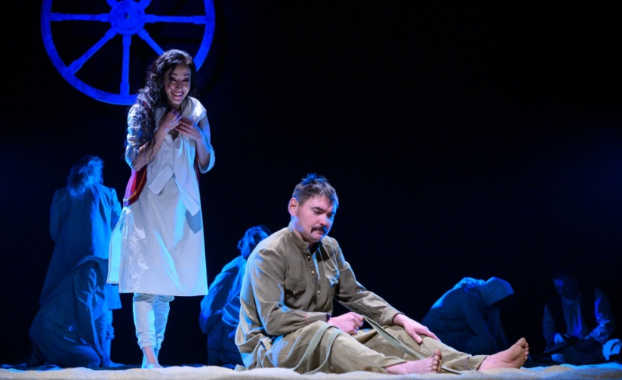
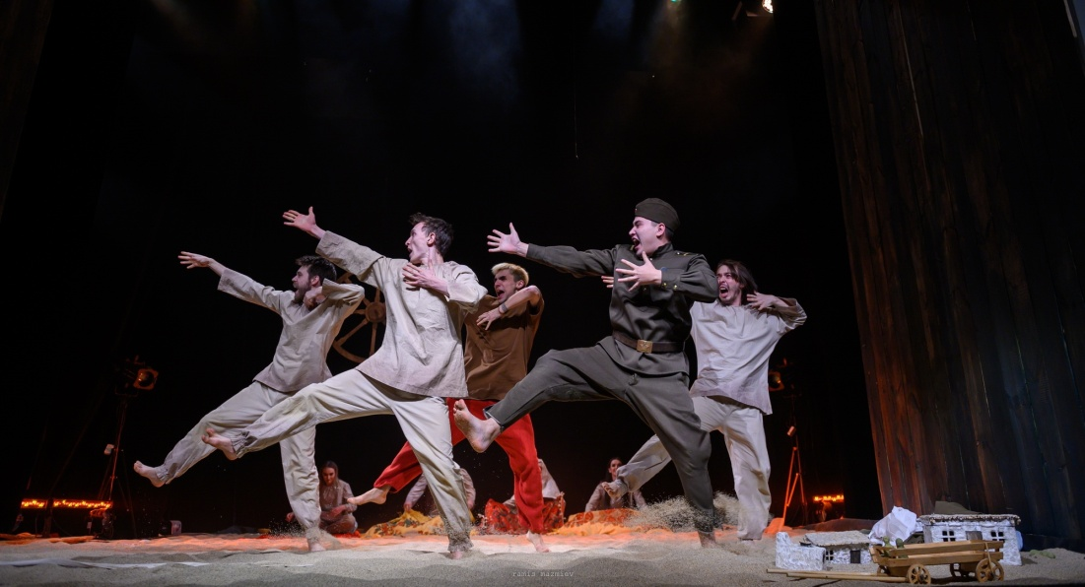
«Джамиля»
МЕНЗЕЛИНСКИЙ ГОСУДАРСТВЕННЫЙ ТАТАРСКИЙ ДРАМАТИЧЕСКИЙ ТЕАТР ИМЕНИ САБИРА АМУТБАЕВА
Режиссер Тимур Кулов
«Джамиля» – одна из первых повестей Чингиза Айтматова, сделавшая ему имя, была и продолжает оставаться «одной из самых красивых историй о любви», как называл ее переводчик на французский язык Луи Арагон. В «Джамиле» ярко и выпукло заявлена еще одна остро звучащая сегодня тема. Тема домашнего насилия, абьюза.

Slide 11
«Пегий пёс, бегущий краем моря»
Русский театр драмы
им. Ч. Айтматова
Режиссер Игорь Седин
Спектакль повествует о жизни нивхов, малочисленного народа Севера. В центре одновременно поэтичного и страшного, красивого и жестокого сюжета – 11-летний мальчик Кириск.
В сюжете есть всё, о чем обычно пишет Айтматов: природа и место человека в ней, семья и смена поколений, вплетение эпоса, трагедия и напутствие к продолжению жизни.
Главные герои – символ храбрости, мужества, искренней и безусловной любви. Этим чувством во всех его проявлениях пронизан сюжет спектакля.

Slide 12
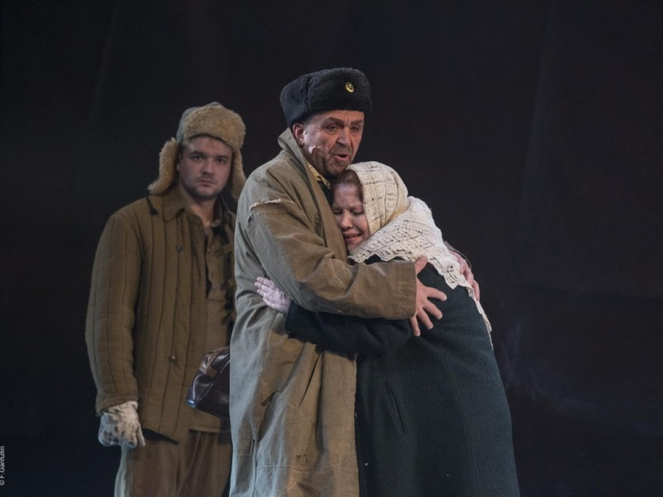
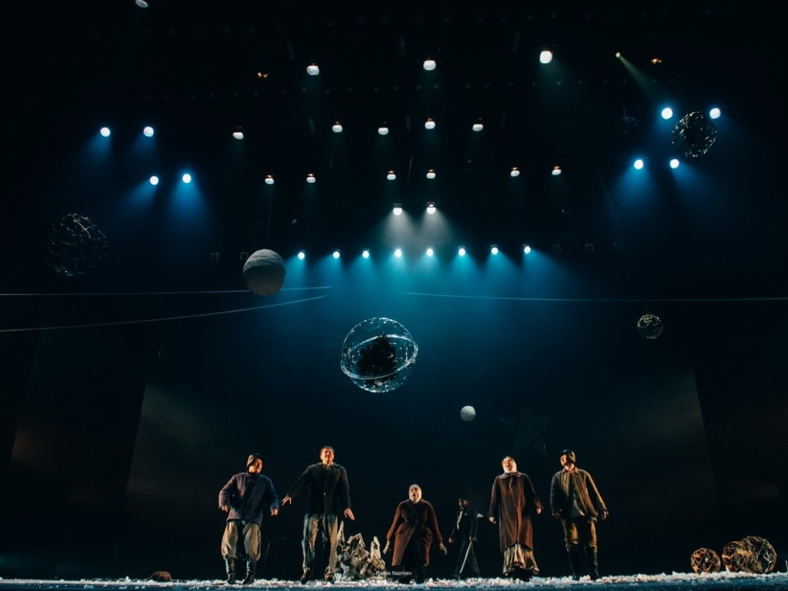
«И дольше века длится день»
Татарский театр имени Камала
Режиссер Ильгиз Зайниев
«И дольше века длится день…» – одно из самых значительных произведений Чингиза Айтматова. Соединение нескольких временных и художественных пластов, сочетание фантастики, притчи и реализма, знаменитая легенда о манкуртах, рассказ о знаменитой белой верблюдице и ее потомке Каранаре – все это делает роман актуальным и сегодня.

Slide 13
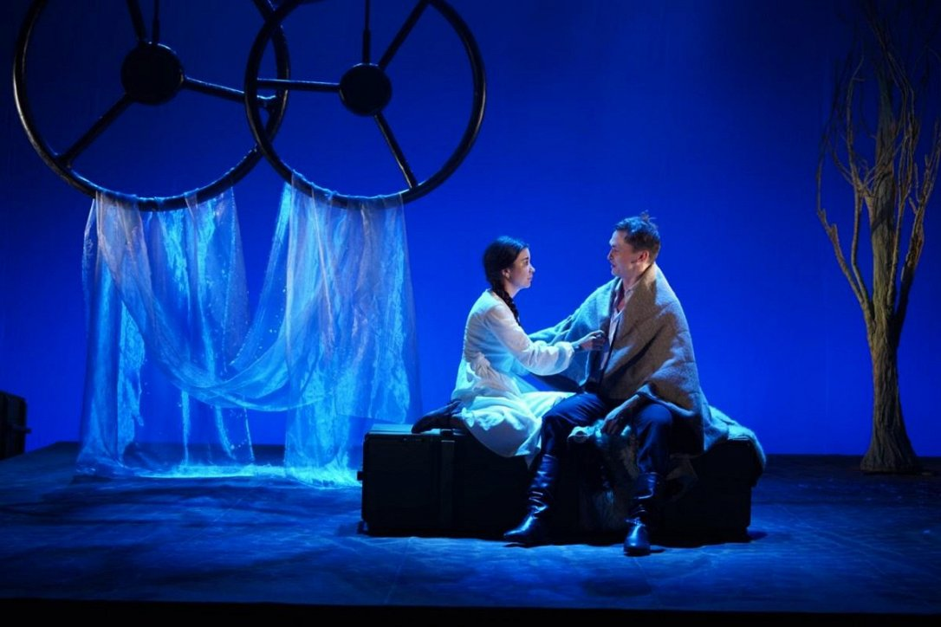
«Тополек мой в красной косынке»
Молодежный театр им. Мустая Карима
Режиссер Рустем Хакимов
Глубокий смысл вложен в обычную, на первый взгляд, любовную историю. Найдут ли герои силы преодолеть предательство и ложь, сохранят ли чувства или покорятся воле Судьбы? Почему автор
сравнил героиню с топольком — неприхотливым, терпеливым, умеющим в самые сложные времена быть гибким, не ломаться?.. Произведение заставляет задуматься, переосмыслить прожитые годы, признать и пересмотреть совершенные ошибки.

Slide 14
